Slide 1
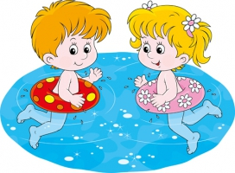
«Формы и методы работы с детьми по формированию у них элементарных навыков безопасного поведения на воде в летний период»

Slide 2
У маленьких детей обычно отсутствует природный страх перед водой и поэтому они смело лезут в нее, совершенно не осознавая грозящие им опасности. Дошкольники часто не способны адекватно оценить уровень угрозы, а значит, основная задача по обеспечению их безопасности на воде ложится на родителей.
Малышей необходимо ознакомить с правилами поведения в летний период. При проведении занятий в дошкольном учебном заведении или в домашних условиях всегда необходимо ориентироваться на уровень дошкольника. Дети в этом возрасте очень не любят шаблонного подхода и даже одногодки могут сильно разниться по развитию и остроте ума. Поэтому всегда учитывайте подобный факт, максимально используйте наглядный и игровой материал, а также старайтесь активно вовлекать в занятие самих дошкольников.

Slide 3
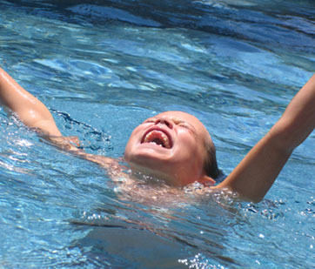
Безопасность на воде для дошкольников
– это не только лишь уроки самым маленьким купальщикам, но и их родителям. Ведь от последних практически полностью зависит уровень безопасности малыша. Поэтому если занятия проводятся с дошкольниками в детском саду, то к ним, желательно, присовокупить и общение с родителями для напоминания им базовых правил безопасности на воде летом. Это позволит существенно сократить количество трагических несчастных случаев, которые очень часто происходят по невнимательности и халатности взрослых.

Slide 4
На занятиях используйте простые понятные правила безопасности, а также стихи, картинки и рассказы, разъясняющие их.
Например, стих:
В воде плескаться будем мы,
У берега, где мама нас поставила,
Совсем мы не боимся глубины,
Мы просто водные все знаем правила!

Slide 5
Дошкольникам необходимо четко усвоить следующие правила безопасности на воде:
Нельзя заходить или заплывать глубоко в воду.
Нельзя плавать в воде без присмотра взрослых.
Нельзя нырять в воду, там где мелко, там где твердое или острое дно.
Не ныряй в маленький надувной бассейн.
Нельзя нырять в воду с лодок.
Нырять в воду можно только там, где хорошее дно, достаточная глубина, и где тебе разрешают взрослые, которые должны быть рядом.
Нельзя ходить по краю причалов, пирсов, волнорезов и других мест, откуда можно упасть в воду.
Не надо долго находиться в воде, можно сильно замерзнуть.
Когда играешь с детьми, запрещено их толкать в воду или удерживать под водой, они могут захлебнуться.
Нельзя купаться во время плохой погоды.
Правила для тех, кто не умеет плавать или плохо плавает - когда купаешься, используй надувной круг, жилет, нарукавники.
Не заплывай далеко от берега даже на надувном круге или в жилете – это опасно. Они могут лопнуть ты и начнешь тонуть.
Если ты видишь, что кто-то тонет или кому-то плохо, сообщи об этом взрослым.
Если ты наглотался воды, замерз, у тебя судорога или просто плохо – выйди из воды!
Будь осторожен на берегу реки, озера или моря, там могут быть ямы даже недалеко от берега.

Slide 6
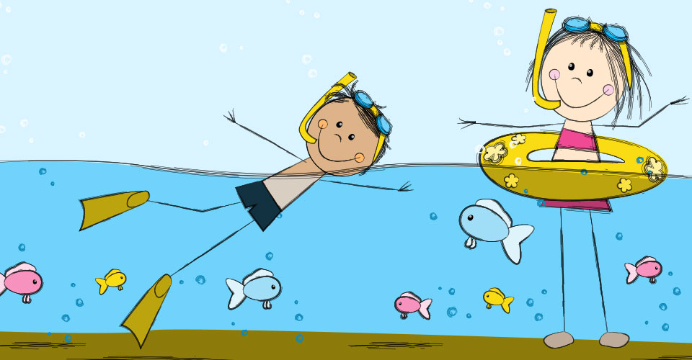
Мы правила купания все соблюдаем на воде,
Поэтому мы знаем, что никогда не быть беде.
Мы малыши послушные, родителей мы любим,
И оттого знаем правила, и никогда их не забудем!

Slide 7
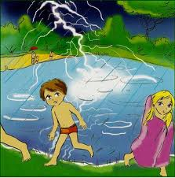
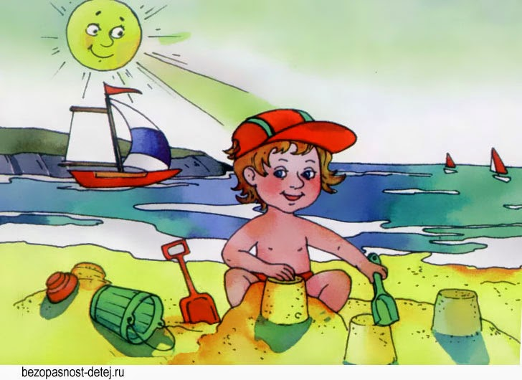
Нельзя купаться во время грозы
Головной убор от нагревания солнца

Slide 8
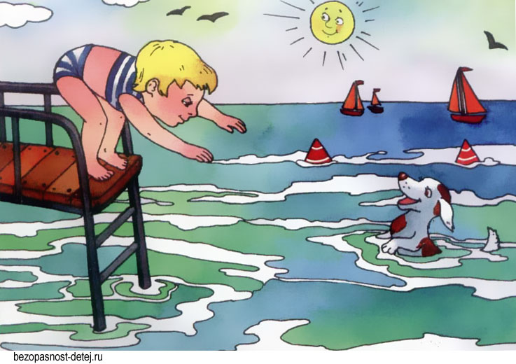
Купаться только в разрешенных местах

Slide 9
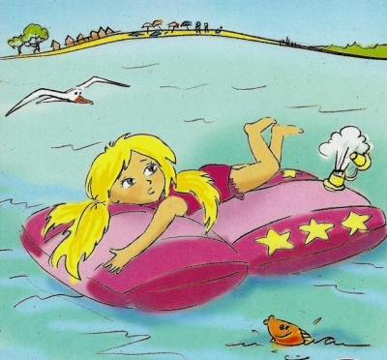
На надувных матрасах, кругах, игрушках, камерах можно плавать возле берега. Отплывать на них можно только до тех пор, пока твои ноги касаются дна.

Slide 11
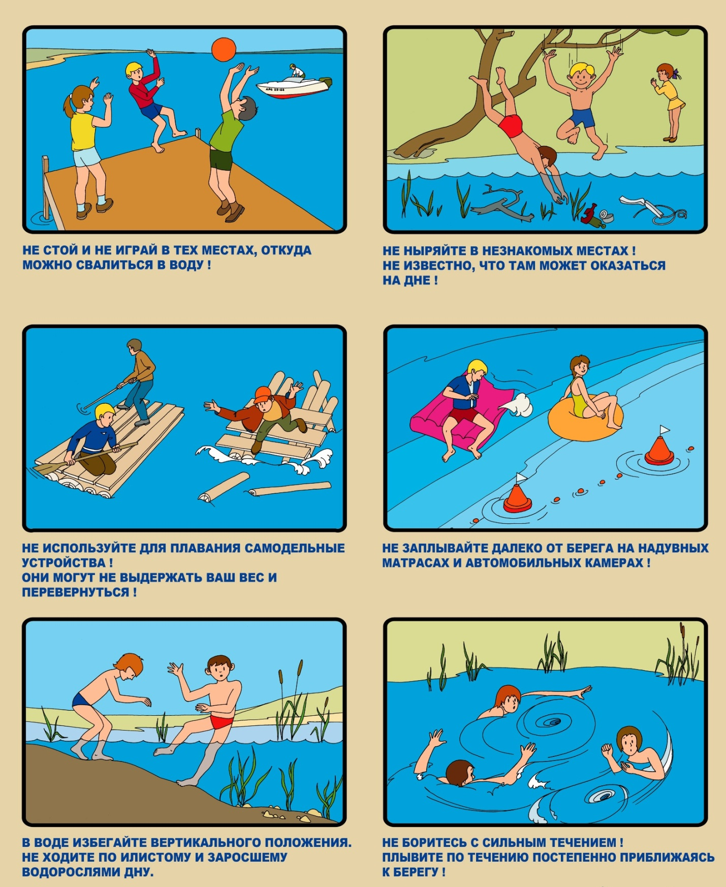

Slide 12
Что нужно знать родителям про безопасность детей на воде
· Купаться надо часа через полтора после еды;
· Если температура воды менее +16 °С, то купаться вообще не рекомендуется, так как от холода могут начаться судороги или может произойти потеря сознания;
· При температуре воды от +17 до +19 °С и температуре воздуха около 25 °С, в воде не следует находиться более 10-15 минут;
· Плавать надо только в специально оборудованных для этого безопасных местах. Если вы решили поплавать, находясь в местах дикой природы, то выбирайте место с чистой водой, глубиной до 2-х метров, с ровным гравийным или песчаным дном и где течение воды слабое, то есть не превышает 0,5 м/с (для проверки бросьте в воду щепку или палочку).
· Всегда хорошо проверяйте дно и следите за купающимися детьми. Дети должны купаться у самого берега.
· Никогда не купайтесь в заболоченных местах.
· Если вы находитесь в нетрезвом состоянии, то не пускайте детей в воду, они, оставшись без присмотра, могут попасть в беду.
· Запрещено заплывать за буйки, а если их нет, то слишком далеко от берега;
· Нельзя близко подплывать к судам;
· Нельзя прыгать в воду в местах, где мелко или незнакомое дно;
· Нельзя прыгать в воду с лодок, причалов, мостов и других, не предназначенных для этого мест;
· Нельзя после перегрева на солнце или долгого бега резко прыгать в холодную воду, это может вызвать шок и потерю сознания или остановку сердца. Предварительно надо сполоснуться водой;
· Нельзя купаться в шторм и при сильных волнах;
· Не купайся в водоемах, берег которых обложен большими камнями или бетонными плитами, они покрываются мхом становятся скользкими и по ним опасно и трудно выбираться;
· Надувные матрасы и круги предназначены для плавания только вблизи берега;

